Slide 1
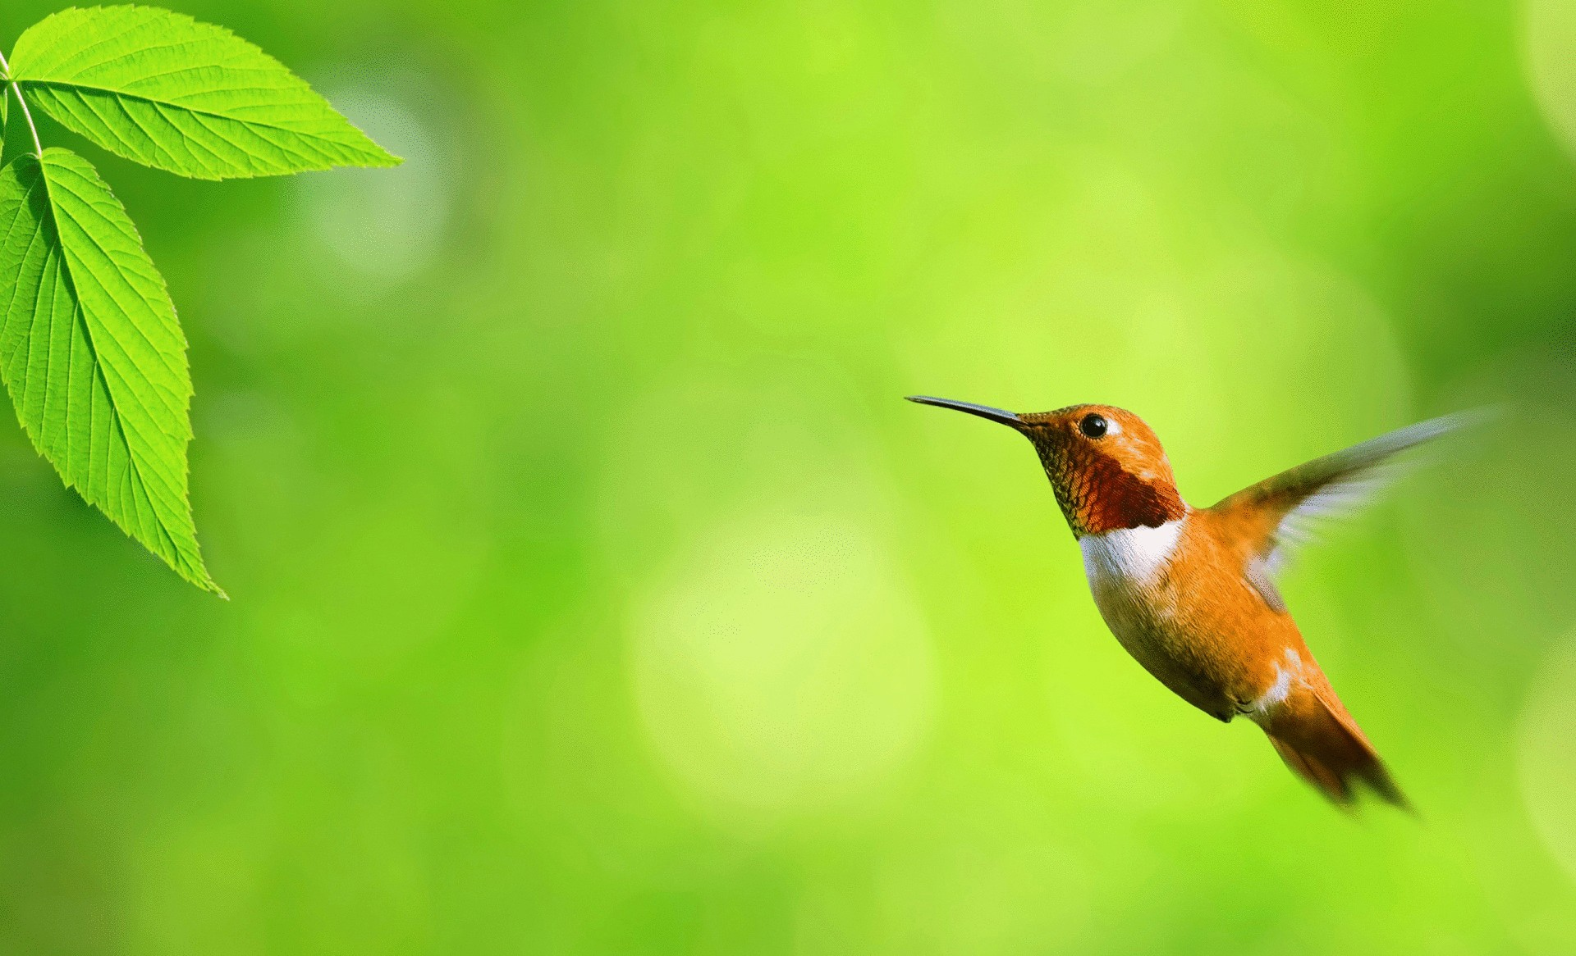
НЕОБЫЧНАЯ ЖИЗНЬ ПЕРНАТЫХ

Slide 2
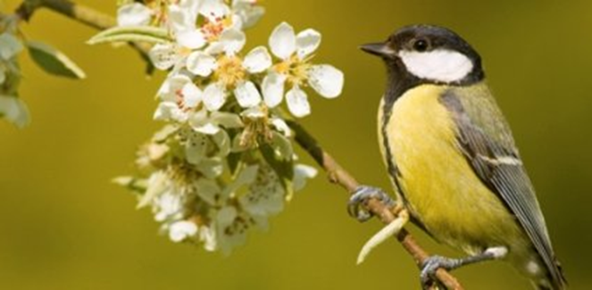
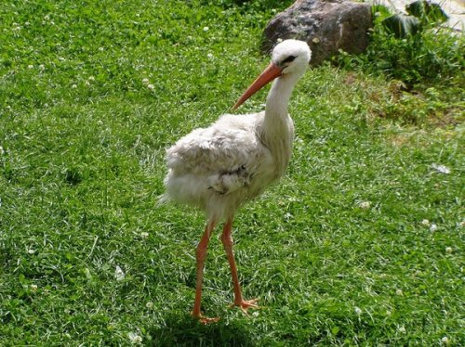
Синички, убивающие летучих мышей
Побег из дома
Синички - это миниатюрные, но умные садовые птички, размером меньше воробья. У них довольно жизнерадостная и невинная внешность. Однако первое впечатление об этих крошечных птичках может быть обманчивым. Учёные заметили, как большие синицы залетали в полые деревья и заклёвывали висящих на насестах летучих мышей, прежде чем вытащить и съесть их. По данным института орнитологии общества Макса Планка, главного европейского центра по изучению птиц, синицы расклёвывали летучим мышам головы, и в основном, охотились на них в зимний период. Это крайне хищническое поведение является невероятным для маленькой, красочной европейской садовой певчей птицы, доказывая то, что за внешним видом любых, на первый взгляд невинных, певчих птиц могут скрываться странные и жуткие тайны.
Это хорошо, что аисты не приносят нам наших детей, иначе дети бы бежали обращаться в социальную помощь, если им не понравился предложенный родителями ужин. Проведя тщательное исследование, учёные в Испании обнаружили, что около 40 процентов птенцов европейского белого аиста бросают своих родителей посреди своей стадии взросления, и быстро перебираются в гнездо соседней семьи аистов. Почему же они так делают? Птенцы, которые не были полностью удовлетворены охотничьими навыками своих родителей, убегали из дома в надежде найти у соседей более качественную еду. Трава всегда зеленее на другой стороне.

Slide 3
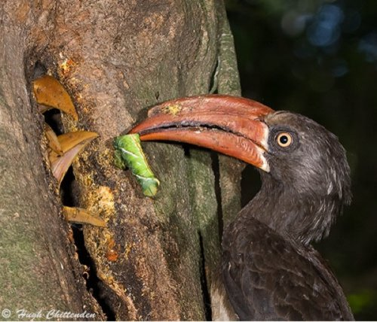
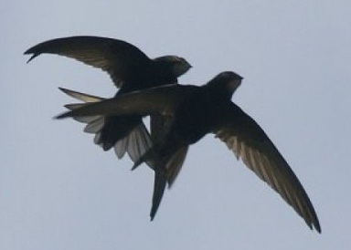
Замуровывание семьи
Любовь на высоте
Двурогие калао являются древними эволюционными эквивалентами тукановых, и походят на смесь между дятлом и аистом, упомянутым выше. В то время как многие самки птиц вносят существенный вклад в строительство гнезда, эти гигантские лесные птицы получают немного помощи от самцов. После нахождения подходящей полости для гнезда, самец замуровывает самку, строя барьер из грязи, птичьего помета и палок. Он оставляет настолько маленькое отверстие, чтобы только клюв самки и птенцов мог просовываться в него. Через это отверстие он передаёт им еду – лягушек, мышей и фрукты, которые он для них собирает. Это странное заключение длится до тех пор, пока выводок не станет достаточно взрослым, для того, чтобы летать, и, как полагают, обеспечивает защиту гнезда от хищников. Однако такое заключение также лишает самку возможности спариваться с другими самцами.
Размножение птиц заключается в откладке яиц, оно также является предметом многочисленных шуток. В то время как большинство птиц спариваются в полых деревьях, на ветках, или в случае чайки - в общественных местах, или на песчаных косах, как ласточки, такие родственники жалобных козодоев и колибри, как стрижи являются почётными членами клуба любителей интима на высоте (Mile High Club). Стрижи, которые не приспособлены к тому, чтобы сидеть на ветках или жёрдочках, овладели техникой полёта в воздухе настолько хорошо, что они могут перелететь целый континент за три дня, спать в полёте и конечно спариваться на лету. Стрижи просто не останавливаются для спаривания, и после впечатляющего полёта со скоростью 321 километр в час, самец и самка стрижа подлетают друг к другу и, касаясь друг друга животами, спариваются на высоте более 600 метров, летя быстрее, чем множество небольших самолётов.

Slide 4
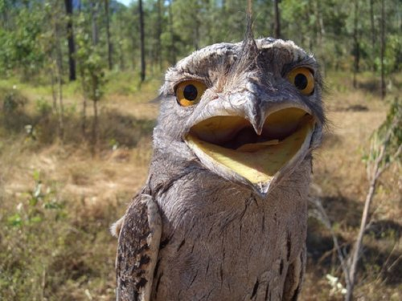
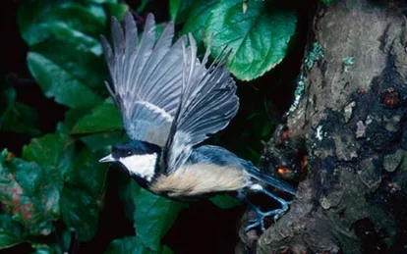
Птица, действующая как венерина мухоловка
Синица может быть опасной птицей
Синицы – маленькие и довольно умные садовые птицы, по размерам меньше воробья, с красивой и вполне невинной внешностью. Однако вам следует знать о том, что эти невинные создания способны на убийство. Например, большая синица – обитательница Европы, северо-восточной Африки и некоторых частей Азии, забирается в дупла, где прячутся летучие мыши, и заклевывают их до смерти.
Исполинские белоноги это странные австралийские птицы, которые живут в эвкалиптовых рощах, где полно добычи. Исполинские белоноги похожи на сов, но на самом деле являются огромными, великолепными и достаточно жуткими родственниками стрижей, упомянутых ранее. Исполинские белоноги не охотятся активно, вместо этого они замирают на дереве, и становятся почти неотличимыми от старых веток. Когда маленькая птичка, лягушка, ящерица или стрекоза приближается к белоногу, огромный зияющий рот расширяется, быстро заглатывая несчастное животное. В течение доли секунды массивный клюв захлопывается с громким щелчком, который можно услышать в 100 метрах. Затем добыча заглатывается целиком. Исполинские белоноги фактически ничего не делают, кроме того, что остаются невидимыми и захлопывают пасти, как мухоловка Венеры, что делает их одними из самых жутких птиц на Земле.

Slide 5
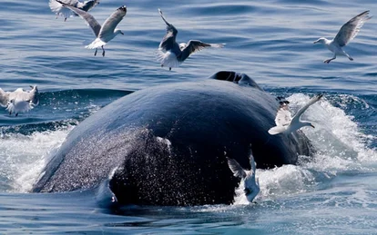
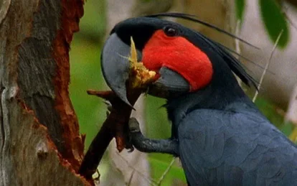
Чем питаются чайки?
Черный какаду – рок-музыкант тропиков
Говоря о чайках, обычно мы представляем себе прибрежных птиц, которые питаются рыбой, однако не все чайки одинаковы, а некоторые могут немало удивить. У берегов Аргентины, например, чайки не довольствуются только рыбной диетой. Доминиканские чайки регулярно нападают на более крупную добычу, а именно, на гигантских южных китов, длина тела которых составляет более 15 метров. Когда кит показывается из воды, чайки садятся на его тело и откусывают куски плоти и жира.
Странная птица черный какаду – житель тропических лесов Австралии и Новой Гвинеи, который своей внешностью напоминает рокера-панка с ирокезом на голове. Когда самец черного какаду готов спариваться, он срывает увесистую ветку дерева с помощью своего массивного загнутого клюва и летит с ней к какому-то полому дереву. Держа в лапах самодельный инструмент, птица начинает ударять им по дереву, давая впечатляющее представление. Если самке понравится "исполнение на ударных", она прилетает на шум.

Slide 6
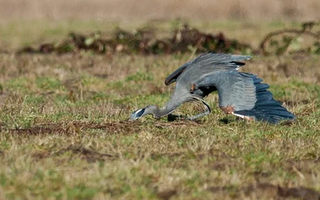
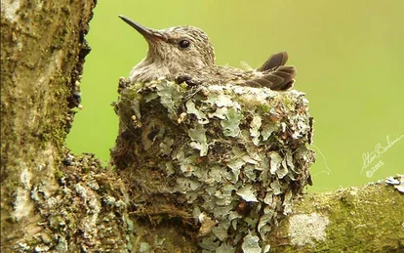
Почему птицы падают с неба?
Птица крапивник: жестокая конкуренция в природе
Домовой крапивник – маленькая птичка коричневого цвета. Этот 10-ти сантиметровый житель лесных участков и садов Северной Америки является большим вредителем. Питаясь в основном насекомыми, крапивник постоянно охотится, защищает территорию и разрушает гнезда других птиц. Самцы многих видов птиц стремятся прогонять самцов своего вида в конкурентной борьбе за самок, но во время своего брачного сезона домовой крапивник не только прогоняет других птиц, но также вырезает целые семейства. Подкрадываясь к гнездам лазурных птиц, зябликов или воробьев, "монстры" крапивники протыкают яйца, ломают жилища. Крапивник совершает такой вандализм по отношению к любым попавшимся ему на пути гнездам, а вместо них на этой территории строит свои гнезда, причем, с отдельными самками в каждом.
Джатинга – село, расположенное в индийском штате Ассам на самом востоке страны рядом с большими утесами. Этот населенный пункт приобрел известность среди путешественников, как странное место "самоубийств" большого количества птиц. Среди этих птиц – тигровая цапля, питта, сокол, белая цапля и некоторые другие редкие виды. Ходят слухи, что птицы кончают жизнь самоубийством, однако это не так. Птицы в этих местах становятся настолько уязвимы, что местные жители с помощью бамбуковых палок могут легко убить их прямо в воздухе. Такой феномен наблюдается в конце сезона муссонов, особенно в темные безлунные и туманные ночи, когда местные разводят костры, зная особенности поведения птиц.

